Slide 1
Государственное бюджетное дошкольное образовательное учреждение комбинированного вида детский сад № 59 Колпинского района Санкт-Петербурга СЕМИНАР для педагогов ПРОБЛЕМЫ ПРАВОВОГО ВОСПИТАНИЯ ДЕТЕЙ ДОШКОЛЬНОГО ВОЗРАСТА
Составитель:
Старший воспитательI кв.категории
ГБДОУ д/с № 59
Колпинкого района СПб
Грузинская Н.А.
2014 г.

Slide 2
По извилистой дорожке
Шли по миру чьи-то ножки.
Вдаль смотря широкими глазами,
Шел малыш знакомиться с правами.
Рядом мама крепко за руку держала,
В путь-дорогу умницу свою сопровождала.
Знать должны и взрослые, и дети
О правах, что защищают их на свете.

Slide 3
Складывается общество, основывающееся на совместной игре
и продуктивной деятельности
Закладываются основы знаний, норм поведения, убеждений, потребностей личности.
Усвоение
ценностей
общества
Активизация
познавательных
процессов
Становление
эмоционально-чувственной сферы
Осознание самого себя,
формирование
самооценки
Складывается соподчинение мотивов. Выделяется ведущий мотив, который определяет поведение дошкольника, подчиняя себе другие мотивы.
Происходит становление волевых действий. Ребенок овладевает целеполаганием, планированием, контролем, формируется умение управлять своим поведением,

Slide 4
Декларация прав ребенка 1959
Конвенция ООН о правах ребенка 1989
Всемирная Декларация об обеспечении выживания, защиты и развития детей, 1990
Законодательные акты
Конституция РФ 12.12.1993
Закон РФ "Об основных гарантиях прав ребенка в Российской Федерации«, 1998
Закон РФ «Об образовании»
Семейный кодекс
Уголовно-административный кодекс

Slide 5
Цель правового воспитания
детей дошкольного возраста
Воспитание нравственных норм поведения
Формирование у ребенка положительного самоощущения и отношения к окружающим людям
Развитие коммуникативной компетентности ребенка и формирование у него социальных навыков и правового знания.

Slide 6
ПРАВОВОЕ ВОСПИТАНИЕ
социализация коммуникация познание
Осознание гражданской принадлежности
“Я – человек, моя семья, я и общество, мои права и обязанности”
Социальная культура
вхождение дошкольника в социум, становление основ толерантного отношения, уважительного отношения к возрастным и гендерным ценностям, бережного и уважительного — к собственным этническим ценностям и достояниям истории, гуманного — к людям, природе, окружающему миру.
Патриотическое воспитание + этническое воспитание
родной город, страна, достижения и победы родного народа, фольклор
художественно-эстетическое развитие + физическое развитие
художественно-продуктивная
деятельность - здоровый образ жизни
музыка - физическая культура
театрализованная деятельность

Slide 7
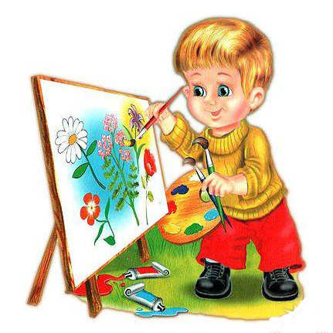
ПРАВОВОЕ ВОСПИТАНИЕ В
ДЕТСКОЙ ДЕЯТЕЛЬНОСТИ

Slide 10
СОТРУДНИЧЕСТВО
С СЕМЬЕЙ
обеспечение защиты
прав детей со стороны родителей
Задачи
Формировать правовую культуру через разъяснение Конвенции о правах ребенка, как правового документа социально – нравственного и педагогического значения.
2. Формировать гуманное отношение к ребенку.
3. Создать условия для установления
психоэмоционального контакта родителей и детей,
способствовать развитию положительного отношения
ребенка к окружающим людям.

Slide 11
Этапы работы
Информационно-аналитический | Изучение уровня правовой культуры семьи | Анкетирование, интервьюирование , тестирование, анализ детских работ
Организационно-просветительский | Организация ситуативно-делового общения на уровне педагог-родитель | Оформление информационно-наглядного материала, консультационные встречи , беседы-тренинги, встречи-диспуты, круглый стол, мини-дискуссии, семинары-практикумы
Практический | Продуктивное общение всех участников образовательного процесса | Совместное проведение праздников, досугов, оформление выставок, участие в конкурсах
Контрольно-оценочный | Анализ эффективности проведенных мероприятий | Опрос, книги отзывов, оценочные листы, экспресс-диагностика, самоанализ

Slide 12
Рассмотрены права и обязанности родителей по отношению к ребенку с учетом требований федерального и регионального законодательства. Дана оценка соблюдению прав детей на охрану здоровья, образование, защиту и помощь в системе дошкольного образования. Показано, как в условиях детского сада проводить профилактическую, диагностическую и коррекционную работу по защите ребенка-дошкольника от запугивания, небрежного обращения, насилия и жестоких наказаний в семье. Приводятся тексты законов, затрагивающих права ребенка.
Автор - Т.Н. Доронова

Slide 13
Доверчивы глаза детей,
И ангелы хранят их души,
Пусть безмятежный тот покой,
Ничто вовеки не нарушит.
И пусть не катится слеза
Ни от обид, ни от печали,
И словно солнышко, всегда
Улыбка на лице сияет…
Чуткому детскому сердцу
Сердце свое открой,
И ощущение чуда
Будет всегда с тобой.

